Slide 1
ПРОЕКТ
«Организация межведомственного сотрудничества по оказанию комплексной помощи детям из числа беженцев из Украины, а также уязвимых категорий семей из числа граждан Беларуси»
17.04.2023 - 17.10.2023

Slide 2
01
15 педагогов-психологов
02
4 тренера
Барановичский, Березовский, Брестский, Ганцевичский, Дрогичинский, Ивановский, Ивацевичский, Каменецкий, Кобринский, Лунинецкий, Пинский, Пружанский районы
в 2-ух программах:
«Семейно-ориентированный подход в системе защиты детства»;
«Сильные родители – сильные дети»
5 педагогов-психологов
ГУО «Брестский областной СПЦ»
03
21 эксперт
04
2 специалиста центров, дружественных подросткам
МБОО «Поможем детям вместе» (г.Гомель);
ОО «Клуб Деловых женщин» (г.Брест);
главное управление по образованию Брестского облисполкома;
управление внутренних дел Брестского облисполкома;
комиссия по делам несовершеннолетних Брестского облисполкома;
Управление здравоохранения Брестского облисполкома;
прокуратура Брестской области;
комитет по труду, занятости и социальной защите Брестского облисполкома;
ГУ «Брестский областной учебно-методический центр профессионального образования»;
ЗАО «Брестский научно-технологический парк».

Slide 3
РЕЗУЛЬТАТЫ РАБОТЫ ПО ПОВЫШЕНИЮ КОМПЕТЕНТНОСТИ СПЕЦИАЛИСТОВ
01
02
179
25
количество специалистов прошли обучение в ходе проведенных мероприятий
(из них 49 приняли участие в 2-ух программах)
количество проведенных мероприятий по обучению специалистов

Slide 4
ОБУЧЕНИЕ СПЕЦИАЛИСТОВ
Семинар-тренинг «СИЛЬНЫЕ РОДИТЕЛИ-СИЛЬНЫЕ ДЕТИ»
Программа
«СЕМЕЙНО-ОРИЕНТИРОВАННЫЙ ПОДХОД В СИСТЕМЕ ЗАЩИТЫ ДЕТСТВА»
МЕЖВЕДОМСТВЕННЫЙ ТРЕНИНГ
по вопросам выявления и сопровождения случаев насилия в отношении детей, женщин с детьми, пострадавших, включая торговлю людьми, сексуальную эксплуатацию
КРУГЛЫЙ СТОЛ
для специалистов управлений (отделов) по образованию горрайисполкомов, администраций районов г. Бреста по вопросам межведомственного взаимодействия по работе с уязвимыми категориями детей
07.08.2023-10.08.2023
05.07.2023-13.10.2023
26.09.2023
26.07.2023

Slide 5
1-ая половина месяца
2-ая половина месяца
СУПЕРВИЗИИ
АПРЕЛЬ | Начало 17.04.2023 | «Межведомственная работа специалистов по оказанию поддержки детям из уязвимых категорий с использованием технологии ведения случая»
МАЙ | «Организация межведомственного взаимодействия работе с детьми из уязвимых категорий, в том числе прибывших из Украины и проживающих в Брестской области» | «Работа с семьями с использованием технологии ведения случая»
ИЮНЬ | «Виды и формы психологической помощи и психосоциальной поддержки семьям с детьми из числа беженцев» | «Анализ целесообразности и качества используемых практических подходов и методов в работе с детьми из числа беженцев из Украины, а также уязвимых категорий семей из числа граждан Беларуси»
ИЮЛЬ | «Практические аспекты организации комплексной помощи детям из числа беженцев из Украины и иным уязвимым группам населения в Республике Беларусь: опыт специалистов районных социально-педагогических центров» | «Специфика работы с родителями детей из числа беженцев из Украины и иными уязвимыми группами населения в Республике Беларусь»
АВГУСТ | «Психолого-педагогическое сопровождение детей с особенностями психофизического развития» | «Актуальные вопросы оказания социально-педагогической поддержки и психологической помощи детям, находящимся в социально опасном положении»
СЕНТЯБРЬ | «Оказание психологической помощи детям из уязвимых категорий» | «Актуальные вопросы психологической поддержки и сопровождения детей подросткового возраста: от теории к практике»
ОКТЯБРЬ | «Подведение итогов сотрудничества по оказанию комплексной помощи детям из числа беженцев из Украины, а также уязвимых категорий семей из числа граждан Беларуси» | Окончание 17.10.2023

Slide 6
ДОСТИГНУТЫЕ РЕЗУЛЬТАТЫ
ПО ОКАЗАНИЮ УСЛУГ
255
250
Количество детей, нуждающихся в специализированных услугах, которые перенаправлены в службы здравоохранения, социального обеспечения, образования либо органы правосудия
Количество детей и их законных представителей, которые получили доступ к психологической помощи и психосоциальной поддержке
250
5
Количество семей, у которых выявлены потребности
Количество детей, пострадавших от насилия, торговли людьми либо сексуальной эксплуатации, выявленных и перенаправленных для получения необходимой помощи

Slide 7
РЕЗУЛЬТАТЫ РАБОТЫ ПО СОПРОВОЖДЕНИЮ СЕМЕЙ
В течение реализации проекта выявлены потребности 250 семей.
Из них:
49 - прибывших из Украины,
201 - с детьми из уязвимых категорий.
Из 49 семей (85 детей), прибывших из Украины:
уехали в течение 1-3 суток (транзит) – 9 семей (14 детей);
уехали в течение 2 недель – 18 семей (27 детей);
остались в Республике Беларусь – 22 семьи (44 ребенка).
.

Slide 8
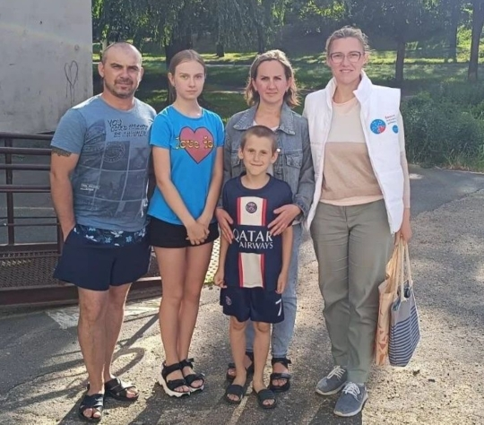
22 семьям из числа мигрантов, которые решили остаться Республике Беларусь, оказаны услуги по перенаправлению:
-в управление по труду, занятости и социальной защите населения - 17;
- МОМ БОКК - 22;
МОМ – 22;
территориальный центр социального обслуживания населения – 12;
учреждения здравоохранения – 22;
учреждения образования – 17;
центр, дружественным подросткам – 8.
Выявлены потребности 201 семьи (457 детей) с детьми из уязвимых категорий. В ходе реализации проекта осуществлено перенаправление в учреждения здравоохранения, учреждения образования, ЦДП «Вместе», МОМ БОКК, управление по труду и социальной защиты населения, ТЦСОН.
9 детей из 7 семей были зачислены в учреждения образования (7 - в учреждения дошкольного образования, 2 - в школу).
СОПРОВОЖДЕНИЕ СЕМЕЙ
Разработана анкета обратной связи для семей с детьми из числа мигрантов, прибывших из Украины. Опрошены 14 семей. Обратная связь показала, что родители удовлетворены полнотой оказываемой им помощи на территории Республики Беларусь.
Отменено решение о признании в социально опасном положении в связи с устранением причин и условий, повлекших создание неблагоприятной для детей обстановки в отношении 91 ребенка из 70 семей.

Slide 9
СЕМЬИ С ДЕТЬМИ ИЗ ЧИСЛА МИГРАНТОВ, ПРИБЫВШИХ ИЗ УКРАИНЫ, ПОЛУЧИЛИ ПОМОЩЬ ОТ ГОСУДАРСТВЕННЫХ ОРГАНОВ И ОРГАНИЗАЦИЙ В:
-получении жилья (36%),
-трудоустройстве (43%),
- адаптации к новым социокультурным условиям (86%),
- решении материальных проблем (пособия, выплаты) (43%),
- гуманитарной помощи (продукты, одежда, предметы быта) (93%),
-медицинской помощи (29%),
- устройстве детей в учреждения образования (86%),
-психологической помощи и психосоциальной поддержке (100%).

Slide 10
СЕМЬИ С ДЕТЬМИ ИЗ УЯЗВИМЫХ КАТЕГОРИЙ
перенаправлялись в учреждения здравоохранения, учреждения образования, ЦДП «Вместе», МОМ БОКК, управление по труду и социальной защиты населения, ТЦСОН.
В ходе реализации проекта отменено решение о признании в социально опасном положении в связи с устранением причин и условий, повлекших создание неблагоприятной для детей обстановки в отношении 91 ребенка из 70 семей.
В результате проведенных мероприятий:
36 родителей трудоустроились;
33 родителя прошли лечение в учреждениях;
45 семей улучшили жилищно-бытовые условия проживания;
в 100 семьях отмечается положительная динамика в детско-родительских отношениях.

Slide 11
ОКАЗАНИЕ ПСИХОЛОГИЧЕСКОЙ ПОМОЩИ
Специалистами СПЦ и учреждений образования проведено:
01
02
03
04
229
126
103
452
занятий с детьми всего
индивидуальных занятий
групповых занятий
ребенка приняло в них участие
Занятия с детьми направлены на закрепление чувства безопасности, стабилизацию эмоционального состояния, раскрытие позитивных личностных резервов, развитие навыков саморегуляции эмоциональных состояний.

Slide 12
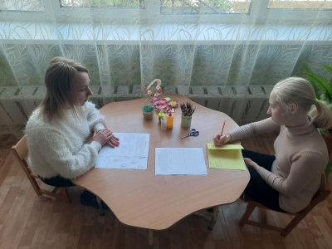
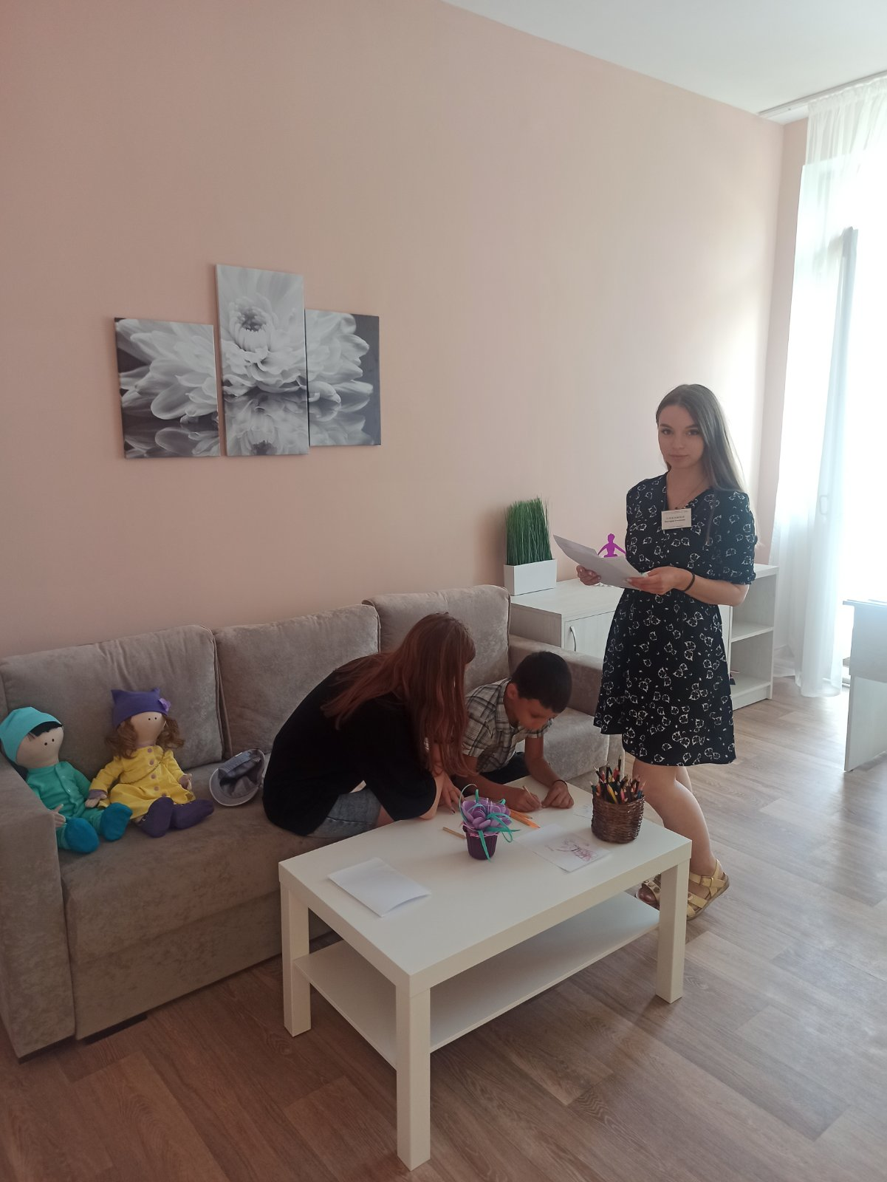
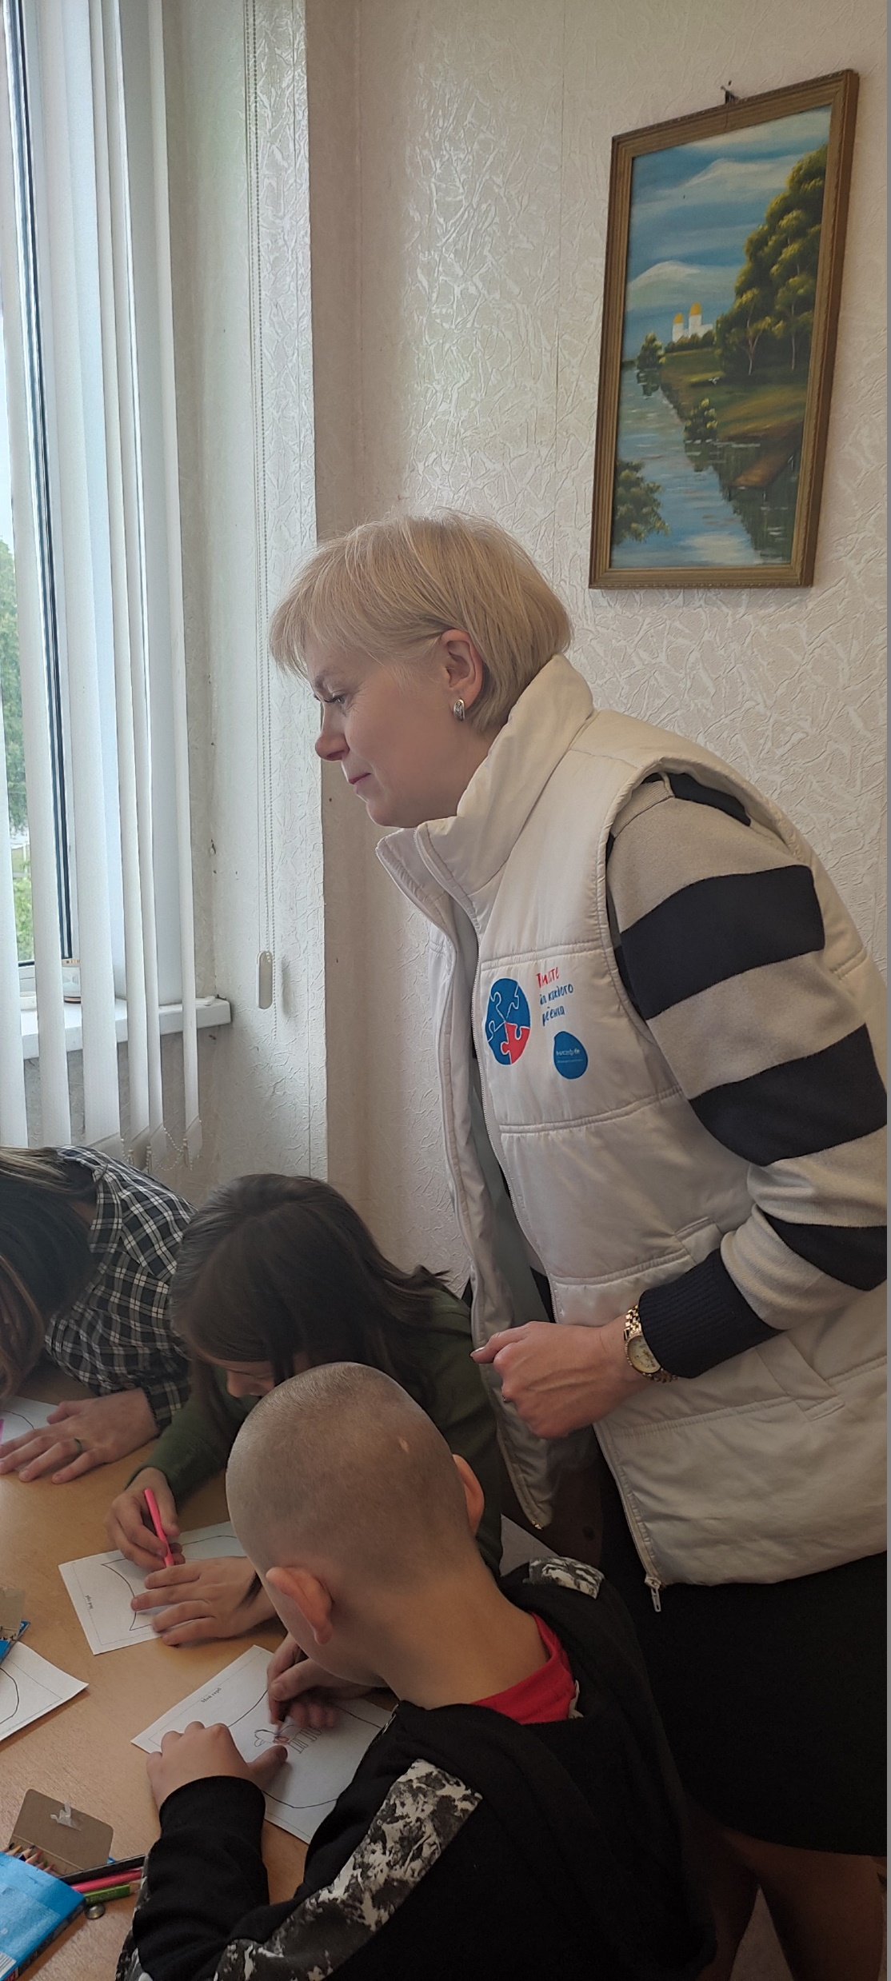
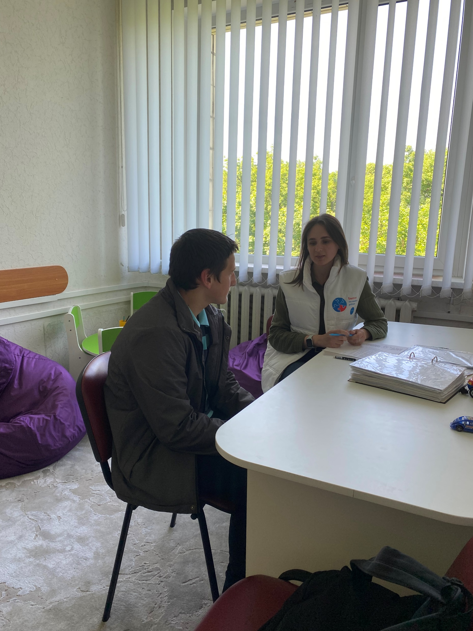
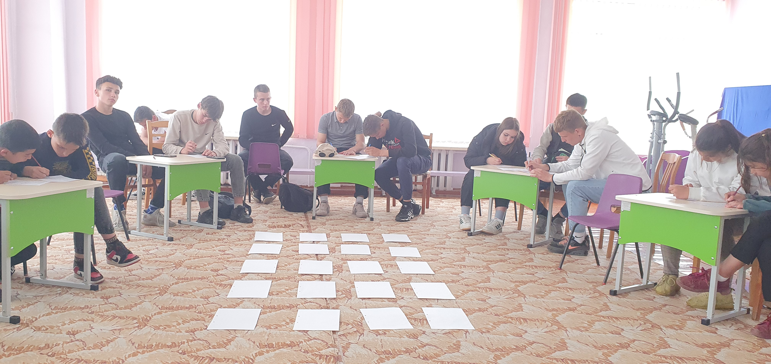

Slide 13
ОКАЗАНИЕ ПСИХОЛОГИЧЕСКОЙ ПОМОЩИ
Специалистами ЦДП проведено:

Slide 14
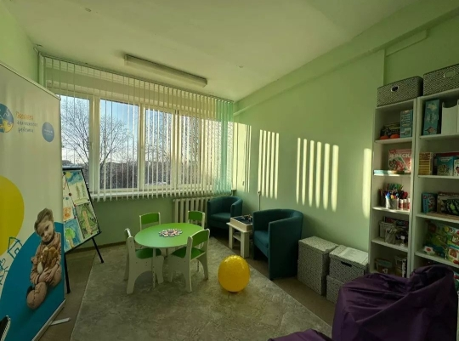
КОМНАТА БЕЗОПАСНОГО ПРОСТРАНСТВА
ГУО «Брестский областной
социально-педагогический центр»
139 занятий с 92 детьми;
352 консультаций для детей;
184 консультаций для законных представителей.
ГУО «Социально-педагогический центр Брестского района»
14 занятий с 25 детьми;
20 консультаций для детей;
49 консультаций для законных представителей.
ГУО «Социально-педагогический центр Пружанского района»
741 занятие с 1112 детьми;
1087 консультаций для детей;
1435 консультаций для законных представителей.

Slide 15
КОММУНИКАЦИОННАЯ ПОДДЕРЖКА ПРОЕКТА
Информация о реализации проекта размещалась:
на сайте БОСПЦ
в инстаграм-аккаунте БОСПЦ
в телеграмм-каналах
на сайтах учреждений образования
создана вкладка «Помощь беженцам», где размещается подробная информация о ходе реализации проекта;
адрес эл. почты:
spc@bospc.by
размещено более 30 публикаций;
ссылка brestskiy oblastnoy spc
главного управления по образованию Брестского облисполкома https://t.me/MDforEoftheBrest
управление по образованию администрации Московского района г. Бреста
https://t.me/brest
moskovskij
районные социально-педагогические центры;
учреждения дошкольного образования;
учреждения общего среднего образования.

